Slide 1

ZNF768
ChIP-seq analysis
Christophe TAV, phd
Bioinformatic platform
Centre de recherche du CHU de québec – Université Laval
UPDATE
December 16th, 2025

Slide 2
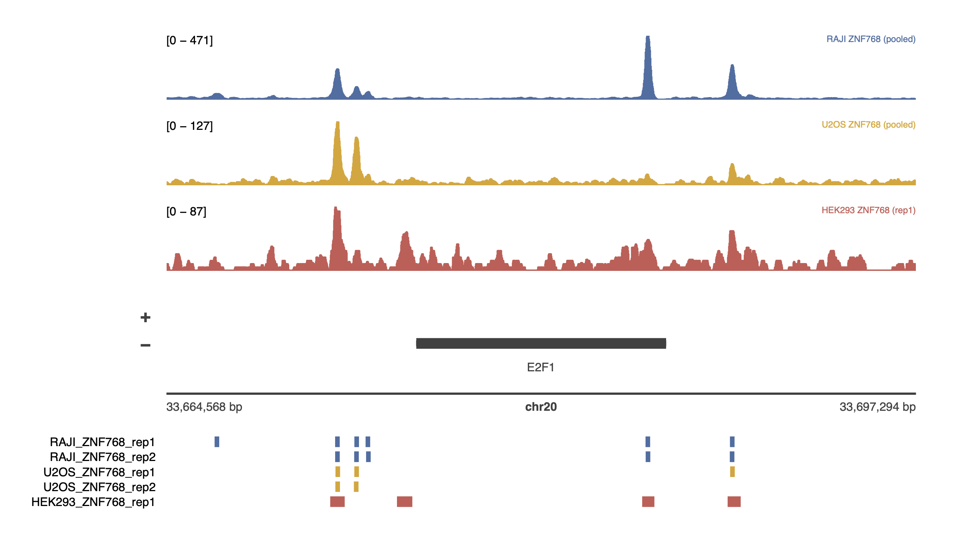
E2F1

Slide 3
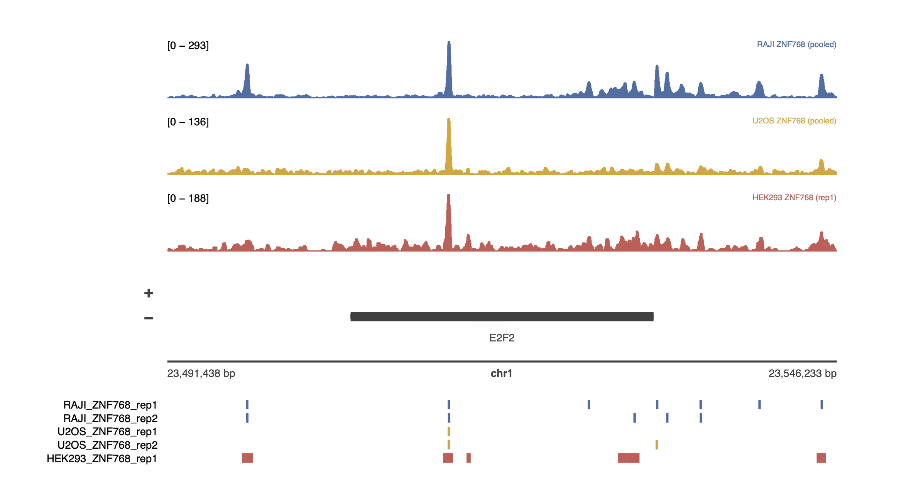
E2F2

